Slide 1
Урок – игра «Язык мой – друг мой»
( повторение по теме «Причастие»)
7 класс

Slide 2
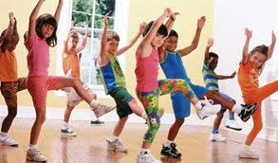
Разминка Прочитайте пословицы. Что их объединяет? Сформулируйте цель урока. Выпишите пословицу, в которой есть причастия.
1. Красную речь красиво и слушать.
2. С умным разговориться, что мёду напиться.
3. От учтивых слов язык не отсохнет.
4. Говорить не думая, что стрелять не целясь.
5. Не умеющий ходить портит дорогу, не умеющий говорить портит речь.

Slide 3
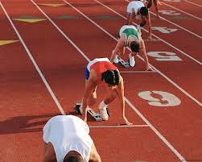
I этап «Пиши правильно!» Запишите слова по памяти, подчеркните причастия.
Калитка
присутствовать
гирлянда
священный
прибывший
силуэт
движимый
поразить
аквариум
увядший

Slide 4
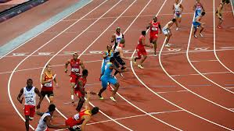
II этап «Суффиксы причастий» Вставьте пропущенные буквы.
Кол…щийся предмет, леч…щий врач, слыш…мый издалека,
чита...мый учеником, выслуш…нный приказ, разве…нные сомнения,
выброш…ый мусор, смущ…нный юноша, вид...мый соседями,
пен…щийся поток, колыш…щийся камыш
е
я
а
ё
я
ю
а
и
е
и
у

Slide 5
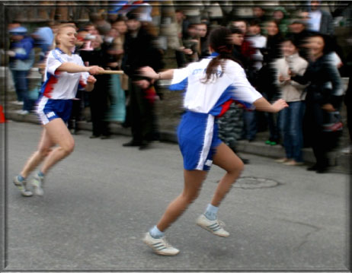
III этап «Не с причастиями» Запишите ответы цифрами.
1 – не с причастием пишется слитно
2 - не с причастием пишется раздельно
Цветы ( не )политы; (не)собранные ,а разбросанные игрушки; (не)подшитые документы; все еще (не) собранные тетради; (не)вымытый пол; (не)высказанные пожелания; никогда (не)стихающий шум; (не)увядающая красота; доселе (не)испытанное чувство.
2 2 1 2 1 1 2 1 2

Slide 6
IV этап «Н или НН?» Распределите слова в две колонки.
- Н-
-НН-
На некоше…ом лугу
по нескоше…ому лугу
маринова…ые огурцы
реше…ая задача
депутаты избра…ы
заколоче…ая дверь
стена разукраше…а
купле…ый на рынке товар
вяза…ые варежки
провере…ый способ

Slide 7
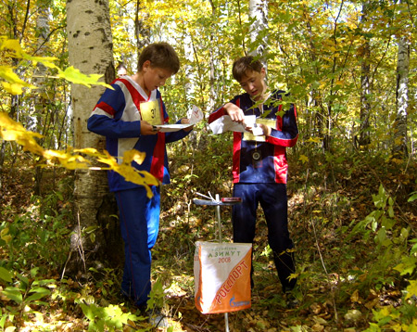
V этап «Причастный оборот» Поставьте причастные обороты там, где следует.
Повесть, растущая в саду, известна всем.
Попугай, назначивший даме свидание, оказался говорящим.
Цветы, играющие во время урока, красивы.
Дети, купленные в зоомагазине, будут наказаны.
Ухажёр, гонимый ветром, не пришёл на встречу.
Туча, отредактированная корректором, обещала дождь.

Slide 8
Правильный ответ
Повесть, отредактированная корректором, известна всем.
Попугай, купленный в зоомагазине, оказался говорящим.
Цветы, растущие в саду, красивы.
Дети, играющие во время урока, будут наказаны.
Ухажёр, назначивший даме свидание, не пришёл на встречу.
Туча, гонимая ветром, обещала дождь.

Slide 9
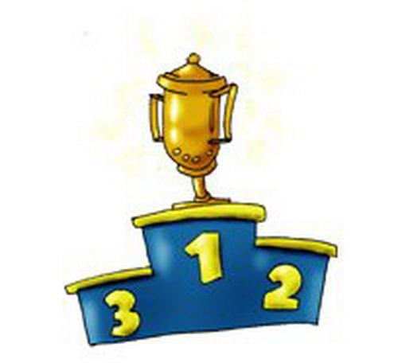
Финиш!
Причастие – самостоятельная часть речи, которая обозначает проявляющийся во времени признак предмета по действию.
Причастия бывают совершенного и несовершенного вида, настоящего и прошедшего времени.
Изменяются по числам, падежам и только в единственном числе по родам.
Причастия с зависимыми словами называются причастным оборотом. Использование причастного оборота помогает устранить неясность в предложении.

Slide 10
Домашнее задание
Задание дается по группам:
1 группа составляет план рассказа о причастии;
2 группа находит причастия в художественных произведениях в учебнике литературы 7 – 10 предложений;
3 группа пишет лингвистическую сказку о причастии.

Slide 11
Литература
1. Русский язык. 7 класс. Уроки: путешествия, игры, КВН, сюрпризы / авт.-сост. О.В.Сухова. – Волгоград: Учитель, 2009. – 95 с.
2. Цифровые диктанты на уроках русского языка в 5-7 класса / авт. – сост. М.Е. Кривоплясова. - Волгоград: Учитель, 2007. – 93 с.
3. Дидактический материал по русскому языку. 7 класс / авт. – сост. Л.А. Тропкина. – Волгоград: Учитель, 2002. – 106 с.
4. Контрольно-измерительные материалы. Русский язык: 7 класс / Сост. Н,В. Егорова. – М.: ВАКО,2011 – 96 с.
5. Нам слово «скука» не знакомо: игры, кроссворды, ребусы, задачи/Благовещенский гос. пед. ин-т. – Благовещенск, 1993. Составители: Н.Б. Островская, Р.Б. Демьяненко.

Slide 12
Презентацию подготовила
Михайличенко Светлана Викторовна, учитель русского языка и литературы, МОАУ СОШ № 11,
г. Белогорск

